Slide 1
Война в судьбе моей семьи ФИО автора: Полкова Анна Сергеевна Возраст: 35 лет
воз

Slide 2
9 Мая 2020 года советские люди и всё прогрессивное человечество мира будут отмечать 75-летие Победы советского народа в Великой Отечественной войне 1941-1045 годов. Страшной ценой миллионы жизней советских людей была завоёвана Победа. Страна лежала в развалинах, тысячи людей остались без крова. Ни с чем не сравнимы потери и разрушения, которые принесла война. Не было такой семьи, где бы война не принесла горе от которого и сейчас скорбят сердца матерей, вдов и сирот. Нет для человека потери больше, чем гибель близких людей. Нет зрелища более тяжкого, чем вид уничтоженных плодов труда, в которые он вложил свои силы, свою любовь к родному краю. Нет запаха более горького, чем гарь пепелищ, принесённых войной. Война, навязанная Советскому Союзу германским фашизмом, была невиданным в истории испытанием советских людей. Советская страна стала главной силой, преградившей путь германскому фашизму к мировому господству, вынесла на своих плечах основную тяжесть войны и сыграла решающую роль в разгроме гитлеровской Германии и милитаристской Японии. В этом гигантском сражении с силами фашистского варварства, советские солдаты, погибшие на поле брани и оставшиеся в живых, выстояли и победили, победили потому, что верили в правоту того дела, за которое боролись. Подвиг советских людей, совершённых на всех рубежах Великой Отечественной войны, хватило бы и на десять жизней для бессмертной славы и вечной памяти благодарных потомков. И никому не позволено преуменьшать значение ратного и трудового подвига советского народа в Великой Отечественной войне. Память о своих героях советский народ хранит свято.

Slide 3
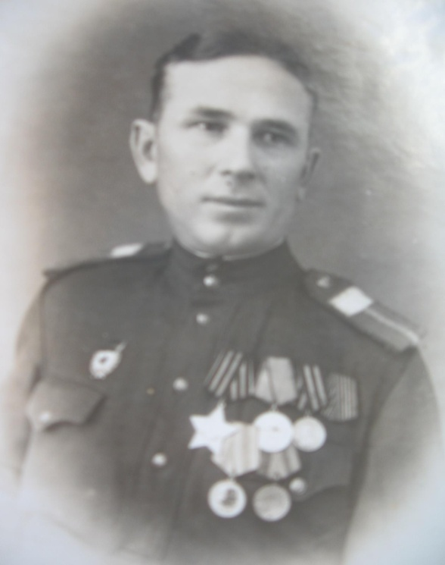
Наша семья большая. У моих бабушек и дедушек много сестёр и братьев, которые участвовали в Великой Отечественной войне. Кто-то из них погиб, кто-то остался жив и умер уже в мирное время.
Мой дедушка - Гайнцев Данил Трофимович 22.02.1914года рождения, умер 13 декабря 1992года.

Slide 4
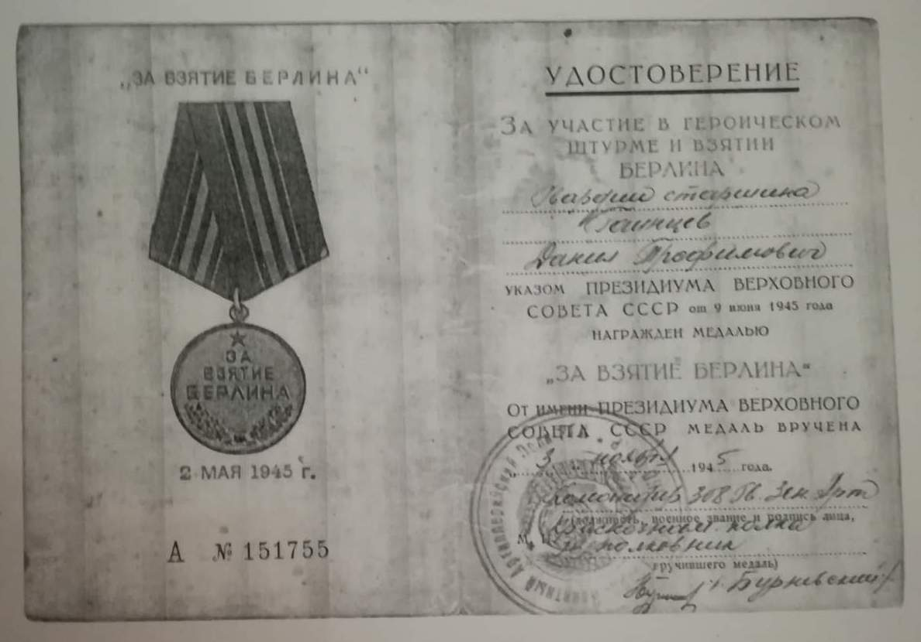
Дедушка Данил - это мамин папа. Его часть в 1939году была направлена на подавление войны с белофиннами, прошёл всю Великую Отечественную войну с 1941 по 1945годы. Участвовал в освобождении Варшавы, Берлина и других населённых пунктов. После освобождения СССР и взятия Берлина дедушкину часть направили на Дальний Восток на войну с Японией. За храбрость, стойкость и мужество, проявленные в борьбе с немецко-фашистскими захватчиками в годы Великой Отечественной войны с 1941 по 1945 годы старшина Гайнцев Данил Трофимович был награждён орденом и медалями.

Slide 5
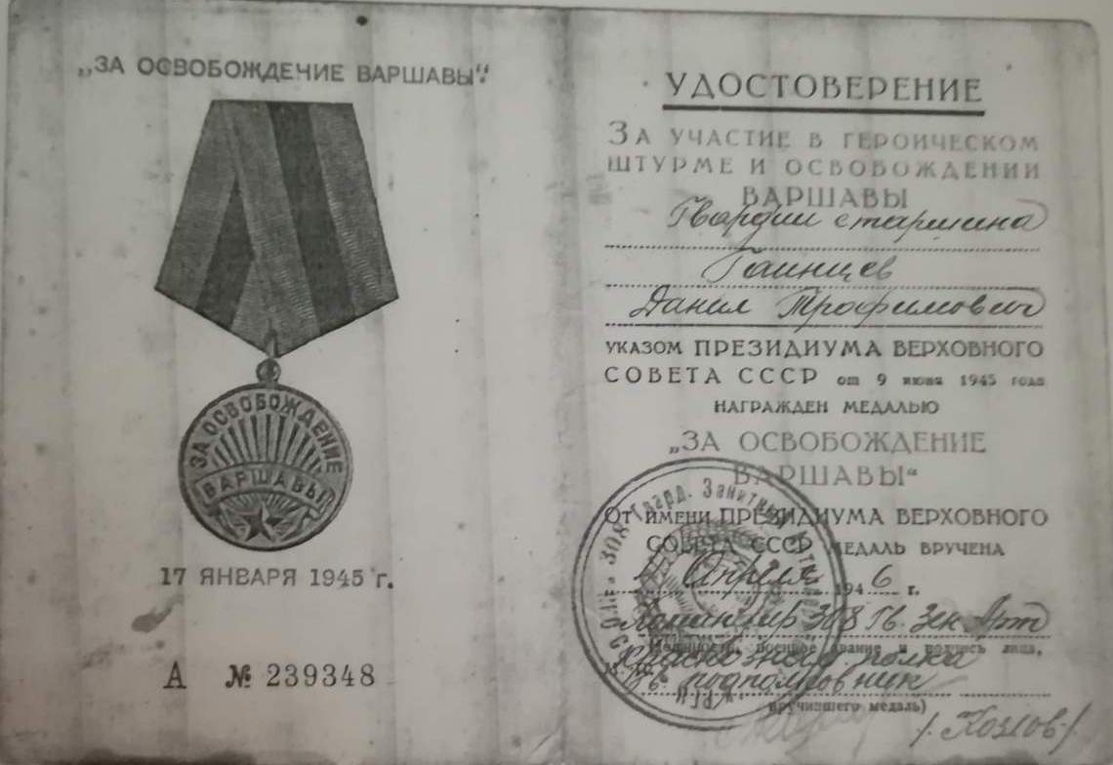
Гайнцев Данил Трофимович

Slide 6
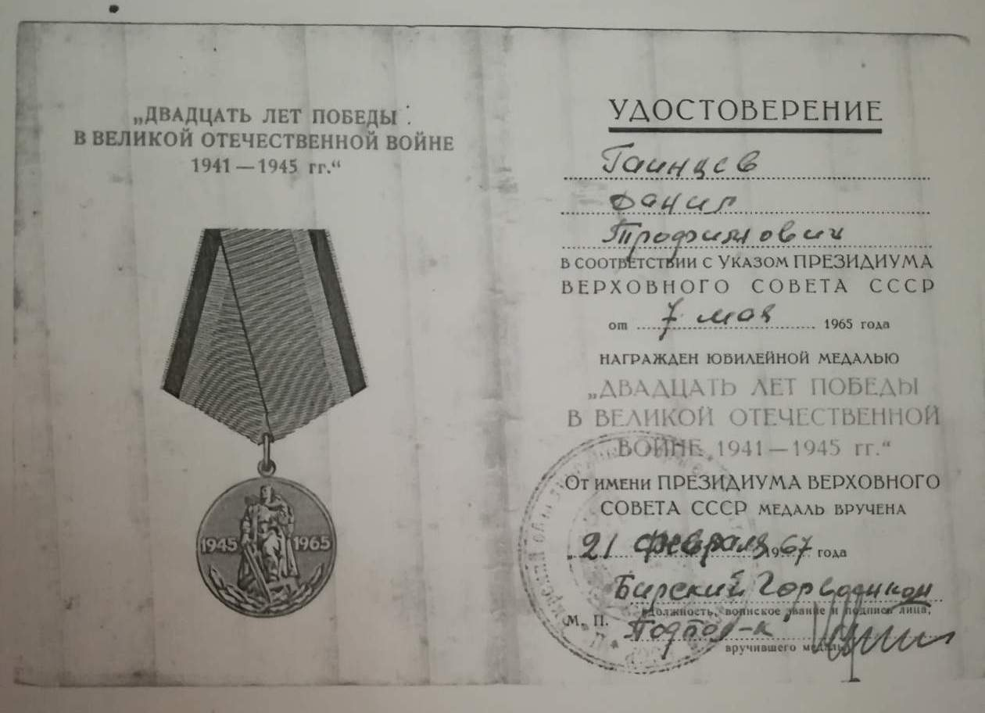
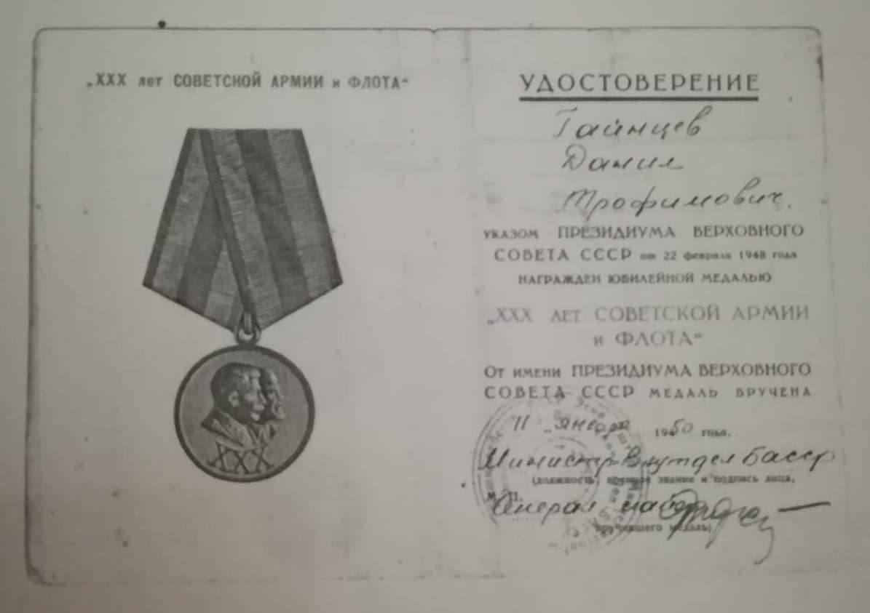

Slide 7
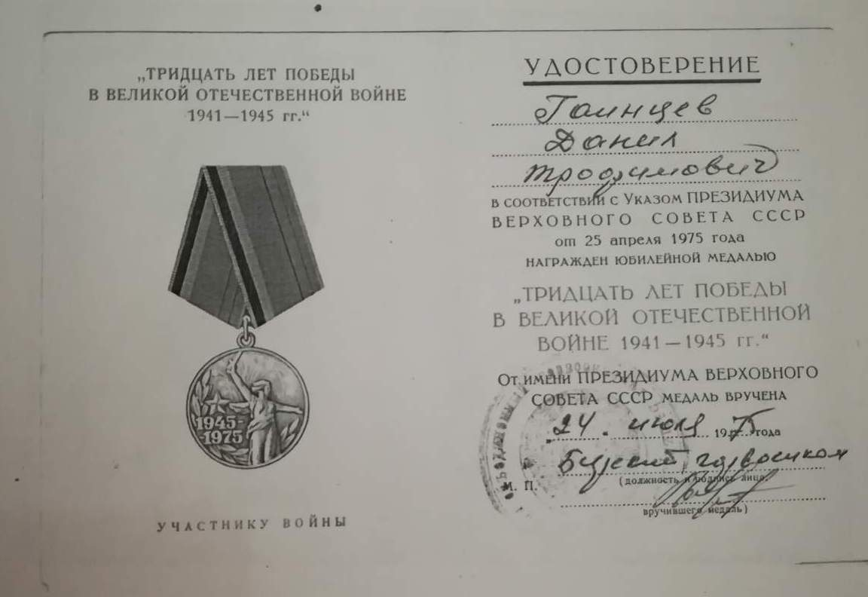
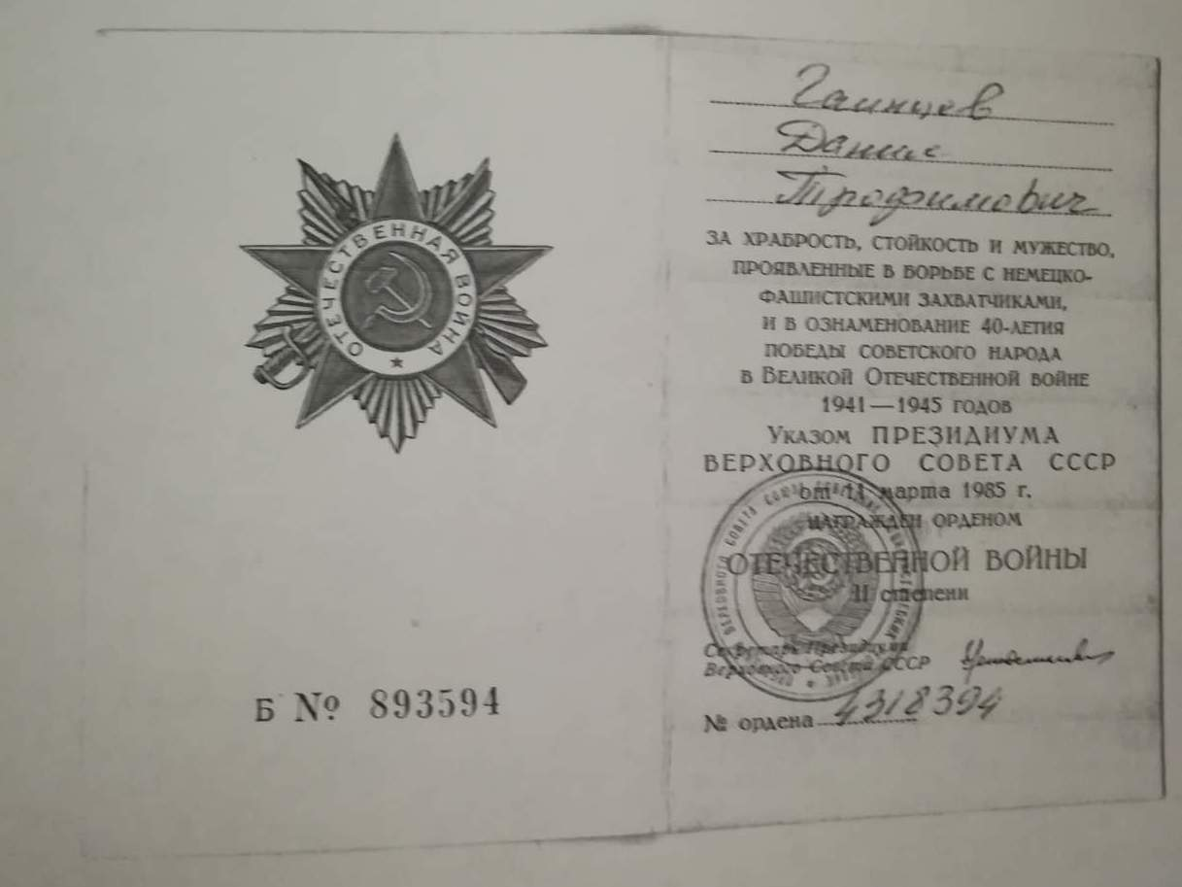

Slide 8
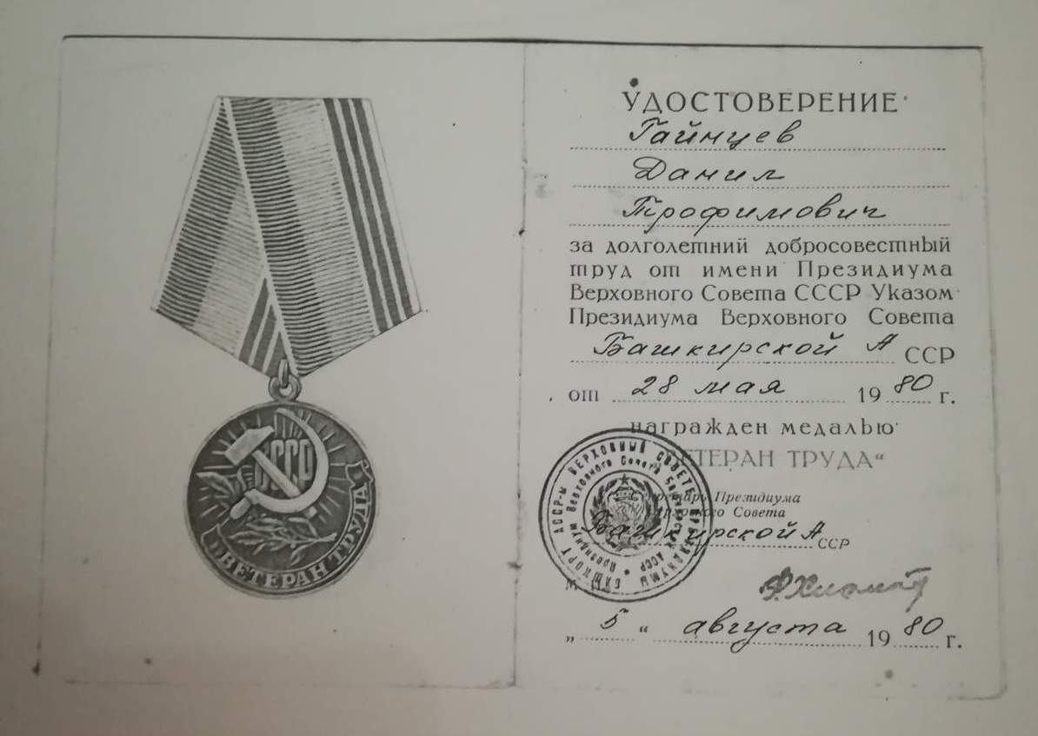
В мирное время за добросовестный и многолетний труд дедушка был награждён медалью «Ветеран труда».

Slide 9
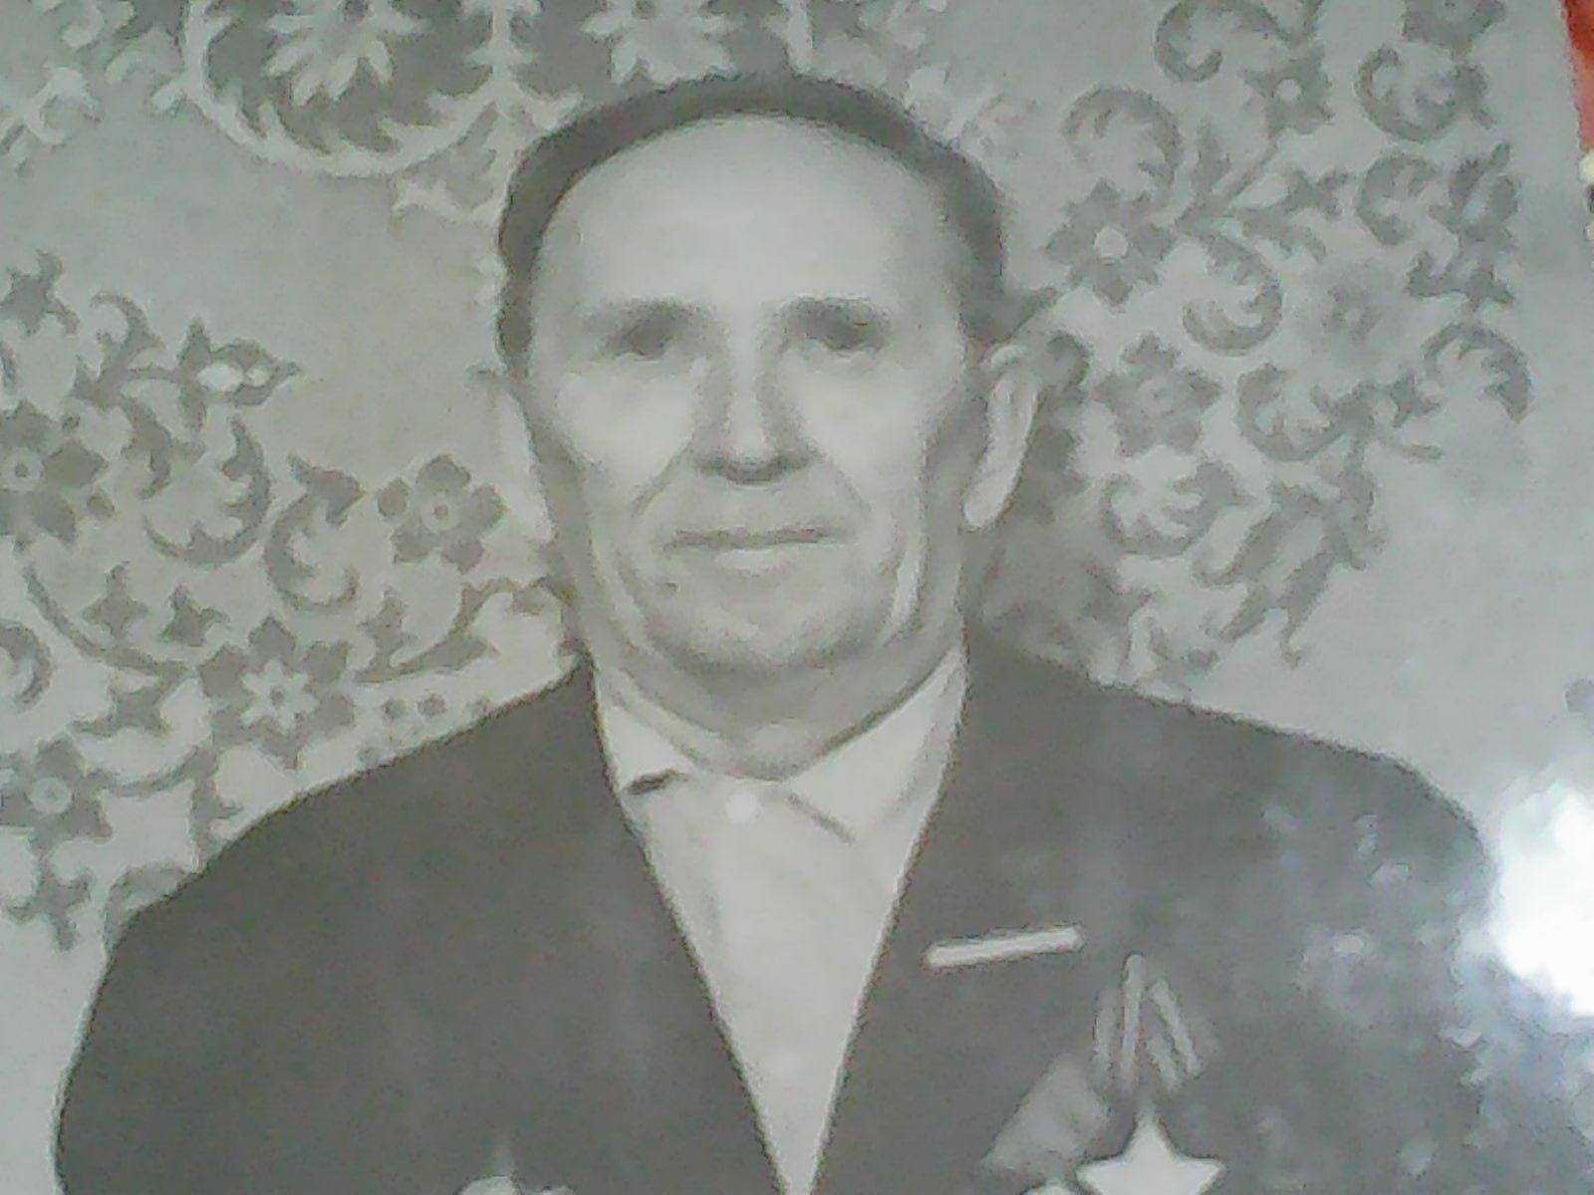
После войны, дедушка работал на трикотажной фабрике электриком и механиком по наладке швейного оборудования, затем в фармацевтическом училище на должности электрика.

Slide 10
Бабушка, жена Данила Трофимовича ( 24 августа 1924г рождения – умерла 9 февраля 2008г.) Гайнцева Клавдия Ильинична, также является ветераном трудового фронта. В молодости , совсем ещё ребёнком (14 лет, с сестрой, которая была на 2 года старше), ей приходилось пасти скот, так как их, четверых детей растила одна мать, отец был на фронте.

Slide 11
Старшего сына бабушки - фашисты сожгли за пособничество партизанам. (фотография находится в музее г.Бирска респ.Башкортостана). Во времы войны молодых девчат направили на заготовку дровяного леса. Без валенок, без тёплой одежды, ручными пилами в зимнее время, молодёжь готовила лес для фронта. Клавдия Ильинична простыла и её перевели на молокозавод г.Бирска, но и там ей приходилось применять физическую силу, ворочая тяжелые фляги с молоком. Силы были на исходе, хлеба не хватало, приходилось собирать лебеду и с отрубями печь хлеб. После окончания войны бабушка с дедушкой поженились. Бабушка стала работать на швейной фабрике. Зарплата была мизерной, а работа сдельной. Целыми днями бабушка склонялась над швейной машинкой. Денег не хватало даже на питание, а у них было трое детей.

Slide 12
За многолетний добросовестный труд Клавдии Ильиничне было присвоено звание « Ветаран труда». Сейчас их уже нет в живых, только память о них осталась в наших сердцах. При их жизни моя мама ежегодно возила нас, детей, к ним в гости. Бабушка нам часто рассказывала о их нелёгкой жизни во время войны, как воевал её супруг.

Slide 13
Не могу не рассказать и о своём втором дедушке. Геннадий Александрович Полков (05.08.1930 г. – 17.08. 2015г. ), папин отец. Будучи ещё совсем мальчишкой, в 13 лет, он работал как взрослый в бригаде рыбаков, которые вылавливали рыбу и поставляли на рыбоперерабатывающий завод, дальше продукция отправлялась на фронт.

Slide 14
Отец, дедушкин, погиб и мать троих сыновей, растила их одна. Дедушке было 15 лет, когда ушла из жизни его мать (заболела тифом). Геннадия взяла к себе на воспитание хантыйская семья. Когда дедушкин старший брат Василий, возвращался с фронта, он забрал Геннадия с собой в село Ларьяк. Здесь он и прожил всю оставшуюся жизнь. В 50-х годах встретил свою будущую жену Анну Георгиевну. Они поженились в 1952 году.

Slide 15
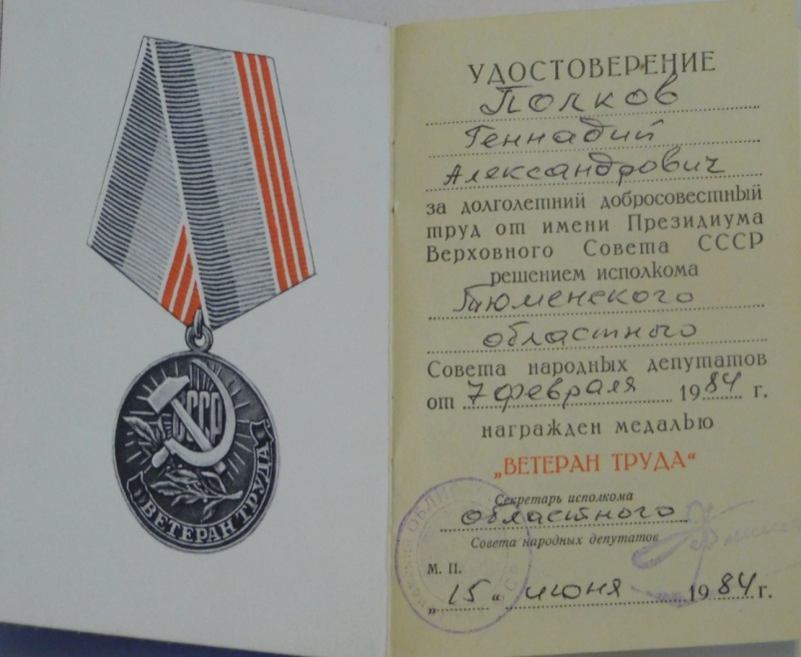
Геннадий Александрович в с.Ларьяк пошёл работать плотником в бригаду, которую часто направляли на работы по всему Нижневартовскому району, строить деревянные жилые дома, школы, клубы, конторы. За добросовестный труд во время войны ему присвоено звание «Ветерана трудового фронта».

Slide 16
Дедушка к праздничным датам награждался юбилейными медалями, в трудовой книжке есть много записей о наградах почётными грамотами, неоднократно объявлялись благодарности, был назначен бригадиром бригады плотников, за доблестный многолетний труд и награждён медалью «Ветеран труда» (см.приложение).

Slide 17
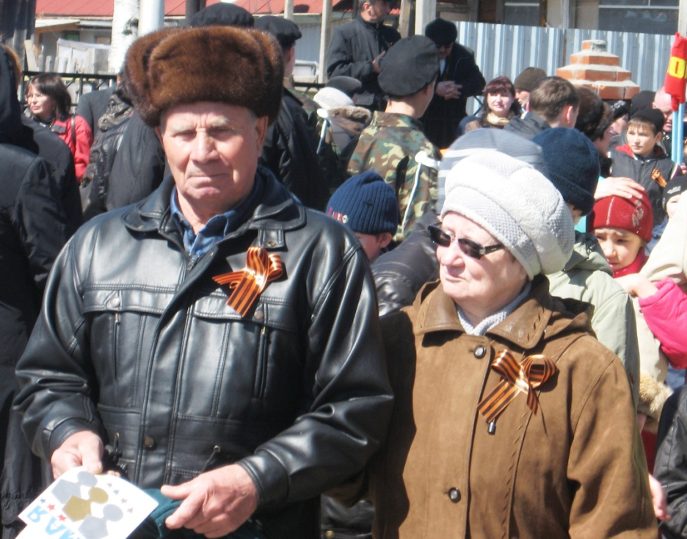
В 1990 году ушёл на заслуженную пенсию по возрасту, но до конца жизни, несмотря на появившуюся язву желудка из-за тяжёлой физической работы, неправильного питания во время вынужденных командировок по постройке зданий, дедушка
всегда с удовольствием работал в своём огороде, всю жизнь держали хозяйство. Своё
трудолюбие передали своим
сыновьям которые в
настоящее время,
также являясь
пенсионерами, держат
домашний скот,
занимаются посадками ,
овощей в своих
огородах, рыбачат.

Slide 18
Бабушка, Анна Георгиевна, росла в многодетной бедной семье в с. Вампугол (Верхневартовск). В годы Великой Отечественной войны её отец служил в г. Омске на заводе, воспитанием семерых детей занималась мать. Жили впроголодь. После переезда в с.Нижневартовское бабушкина мама вступила в колхоз. Старшая сестра работала на рыбной ловле, а Анна Георгиевна на покосе. Целое лето ходила босиком, даже обуть было нечего. После летних работ Анне нужно было идти в школу, а ей обуть и одеть нечего. Книги тоже нужно покупать. Трудно им было. Остальные дети разбежались работать в качестве нянек, лишь бы с голоду не умереть. В колхозе зимой работы нет, так Анна подалась на разгрузку соли. Неделю не проработала, как её выгнали с работы, потому что числилась колхозницей. Председатель колхоза запрещал колхозникам работать на стороне. Сестру Анны посадили на полгода в тюрьму только за то, что она из колхоза ушла в няньки. Когда бабушку тётка позвала к себе в с.Ларьяк водиться с её ребёнком, бабушка согласилась водиться за еду. В 1949 году бабушка выехала в с.Ларьяк на пароходе. На ноги нечего было надеть, одолжила туфли у сестры, приехала в с.Ларьяк и с капитаном парохода отправила туфли назад. В с.Ларьяк она трудилась до пенсионного возраста в основном в качестве счётного работника. В должности старшего бухгалтера рыбкоопа ушла на заслуженный отдых.

Slide 19
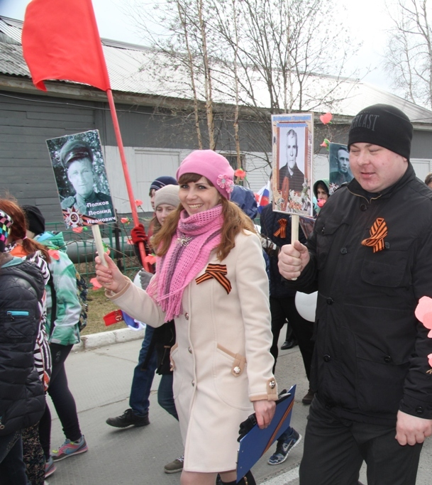
Моей бабушке, Анне Георгиевне, 87 лет и она до сих пор полна сил. Жизненные биографии бабушки, Анны Георгиевны и дедушки, Геннадия Александровича, я знаю хорошо, так как родилась и училась в школе села Ларьяк - 11 лет, до поступления в институт, после окончания учебного заведения осталась, жить и работать в Нижневартовске, но родителей и бабушку мы не забываем, часто приезжаем к ним в гости уже со своими детьми.
В нашей семье помнят и свято чтят память погибших на войне и умерших после войны родственников. В шествии Бессмертного полка в селе Ларьяк участвует моя мама с портретом своего отца, Данила Трофимовича, дочка его сына также в шествии «Бессмертного полка» в респ. Башкортостан участвует с портретом своего деда 9 Мая.

Slide 20
Список используемых материалов и источников информации
Воспоминания Полковой Анны Георгиевны;
Воспоминания Полковой Надежды Даниловны;
СМИ «Новости Приобья»;
Трудовые книжки и удостоверения героев;
Архивный отдел музея истории русского быта г.Нижневартовска.
2020год.

